Slide 1
SỞ GIÁO DỤC VÀ ĐÀO TẠO TỈNH HƯNG YÊN
TỔ NGHIỆP VỤ BỘ MÔN HÓA HỌC
------------o0o-----------
MÔN HÓA HỌC 9
BÀI 37. ETILEN
Giáo viên: Nguyễn Thị Dung
Trường THCS Bảo Khê – Thành Phố Hưng Yên

Slide 2
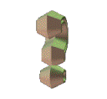
Viết công thức cấu tạo và trình bày tính chất hóa học của metan (viết PTPƯ minh hoạ)?
Công thức cấu tạo:
Tính chất hóa học:
+ Phản ứng cháy:
+ Phản ứng thế với clo:
H
H
C
H
H
CH₄ + 2O₂ CO₂ + 2H₂O
CH₄ + Cl₂ CH₃Cl + HCl
Ánh sáng

Slide 3
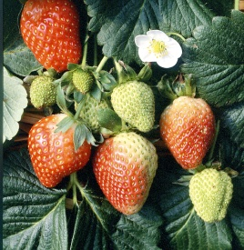
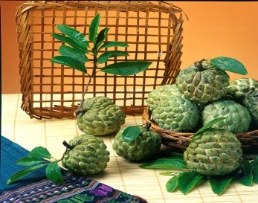

Slide 4
Bài 37: ETILEN
Công thức phân tử:
C₂H₄
Phân tử khối:
28
I. TÍNH CHẤT VẬT LÍ.
II. CẤU TẠO PHÂN TỬ.
III. TÍNH CHẤT HÓA HỌC.
IV. ỨNG DỤNG.
NỘI DUNG

Slide 5
Bài 37: ETILEN
Công thức phân tử:
C₂H₄
Phân tử khối:
28
I. Tính chất vật lí.

Slide 6
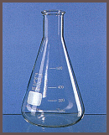
Etilen
- Là chất khí, không màu.
- Nhẹ hơn không khí vì d = 28/29.

Slide 7
Bài 37: ETILEN
Công thức phân tử:
C₂H₄
Phân tử khối:
28
I. Tính chất vật lí.
- Etilen là chất khí, không màu, không mùi, ít tan trong nước, nhẹ hơn không khí ( d= 28/29 ).
II. Cấu tạo phân tử.

Slide 8
Dạng rỗng
Dạng đặc
Dựa vào mô hình phân tử etilen, em hãy viết công thức cấu tạo của phân tử etilen?

Slide 9
- Giữa hai nguyên tử C có hai liên kết, những liên kết như vậy gọi là liên kết đôi.
- Trong liên kết đôi có một liên kết kém bền.Liên kết này dễ bị đứt ra trong các phản ứng hóa học.
H
H
C
C
H
H
Phân tử Etilen dạng rỗng

Slide 10
Bài 37. ETILEN
I. Tính chất vật lý.
II. Cấu tạo phân tử.
Công thức cấu tạo:
Công thức cấu tạo:
H
H
C
C
H
H
Viết gọn:
C
H₂
C
H₂
Đặc điểm:
- Giữa 2 nguyên tử Cacbon có liên kết đôi.
- Trong liên kết đôi có một liên kết kém bền. Liên kết này dễ đứt ra trong phản ứng hóa học.

Slide 11
Bài tập : So sánh đặc điểm cấu tạo phân tử CH₄ với phân tử C₂H₄?
 | CH₄ | C₂H₄
Giống nhau
Khác nhau
Có 4 liên kết đơn ( C – H )
Có liên kết đôi
( C = C )

Slide 12
BÀI 37. ETILEN
I. TÍNH CHẤT VẬT LÍ.
II. CẤU TẠO PHÂN TỬ.
III. TÍNH CHẤT HÓA HỌC.
1. Etilen có cháy không?

Slide 13
BÀI 37: ETILEN
I. TÍNH CHẤT VẬT LÍ.
II. CẤU TẠO PHÂN TỬ.
III. TÍNH CHẤT HÓA HỌC.
1. Etilen có cháy không?
Tương tự metan, etilen cháy tạo ra
khí cacbonic, hơi nước và tỏa nhiều nhiệt.
PTHH:
C₂H₄ + 3O₂ → 2CO₂ + 2H₂O
tº

Slide 14
BÀI 37. ETILEN
I. TÍNH CHẤT VẬT LÍ.
II. CẤU TẠO PHÂN TỬ.
III. TÍNH CHẤT HÓA HỌC.
1. Etilen có cháy không?
2. Etilen có làm mất màu dung dịch brom không?
- Thí nghiệm:

Slide 15
H
H
H
H
+
Br
Br
C
C
Br
Br
C
C
H
H
H
H
CH₂
CH₂
+
Br
Br
Br
CH₂
CH₂
Br
Etilen
Brom
Đibrometan

Slide 16
BÀI 37. ETILEN
I. TÍNH CHẤT VẬT LÍ.
II. CẤU TẠO PHÂN TỬ.
III. TÍNH CHẤT HÓA HỌC.
1. Etilen có cháy không?
2. Etilen có làm mất màu dung dịch brom không?
PTHH:
C₂H₄ + Br₂ C₂H₄Br₂
(Không màu)
(Da cam)
(Không màu)
- Phản ứng trên được gọi là phản ứng cộng.
- Trong điều kiện thích hợp, etilen còn có phản ứng cộng với một số chất khác như clo, hidro, ….

Slide 17
CH₂
CH₂
H
H
+
H
H
C
H₂
C
₃
Ni, t⁰
₃
H₂
Etilen
Etan
CH₂
CH₂
+
Cl
Cl
Cl
C
H₂
C
H₂
Cl
Etilen
Đicloetan
Kết luận: Các chất có liên kết đôi( tương tự etilen) dễ tham gia phản ứng cộng.

Slide 18
BÀI 37: ETILEN
I. TÍNH CHẤT VẬT LÍ.
II. CẤU TẠO PHÂN TỬ.
III. TÍNH CHẤT HÓA HỌC.
1. Etilen có cháy không?
2. Etilen có làm mất màu dung dịch brom không?
3. Các phân tử etilen có kết hợp được với nhau không?

Slide 19
tºC
p
xúc tác
tºC
p
xúc tác
Nếu 2 phân tử etilen thì sản phẩm là ………..
H
H
H
H
C
C
C
C
C
C
C
C
H
H
H
H
Nếu n phân tử etilen thì sản phẩm là ………..
………..CH₂
CH₂
+
CH₂
CH₂
+
CH₂
CH₂ …..

Slide 20
nCH₂
CH₂
Xúc tác
Áp suất, tº
(
)_{n}
CH₂
CH₂
Etilen
Polietilen (PE)
- Polietilen là chất rắn, không tan trong nước, không độc. Nó là nguyên liệu quan trọng trong công nghiệp chất dẻo.
Phản ứng trùng hợp

Slide 21
BÀI 37. ETILEN
I. TÍNH CHẤT VẬT LÍ.
II. CẤU TẠO PHÂN TỬ.
III. TÍNH CHẤT HÓA HỌC.
t⁰
1. Etilen tham gia phản ứng cháy với oxi : C₂H₄ +3O₂ → 2CO₂ + 2H₂O
2. Etilen phản tham gia ứng cộng: C₂H₄ + Br₂ → C₂H₄Br₂
p
3. Etilen tham gia phản ứng trùng hợp: nCH₂=CH₂ → (-CH₂ - CH₂ -)_{n}
xt,t⁰
IV. ỨNG DỤNG.

Slide 22
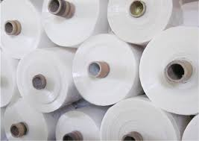
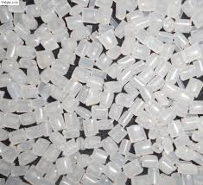
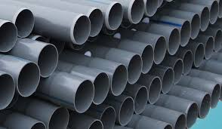
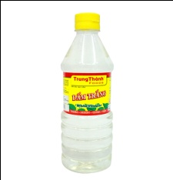
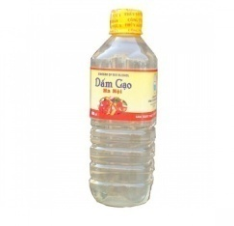
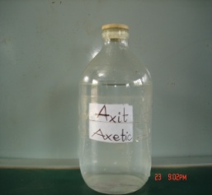
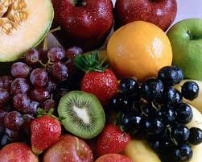
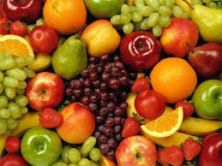
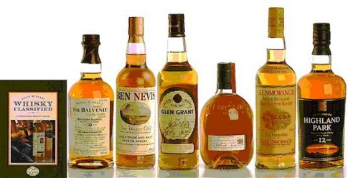
Nhựa PE, PVC
ETILEN
Dicloetan
Axit axetic
Đicloetan
Kích thích hoa quả mau chín
Rượu etylic

Slide 23
I. TÍNH CHẤT VẬT LÍ
Là chất khí, không màu, không mùi,
Ít tan trong nước
- Nhẹ hơn không khí (d=28/29)
II. CẤU TẠO PHÂN TỬ
H₂C = CH₂
III. TÍNH CHẤT HÓA HỌC
Phản ứng cháy:
C₂H₄ + 3O₂ → 2CO₂ + 2H₂O
ETILEN
t º
Phản ứng cộng:
C₂H₄ + Br₂ → C₂H₄Br₂
Phản ứng trùng hợp
nCH₂=CH₂ → ( CH₂ – CH₂ )_{n}
p
xt,t⁰
IV. ỨNG DỤNG
Là nguyên liệu để sản xuất nhựa PE, nhựa PVC,
Rượu etylic, axit axetic, Đicloetan, kích thích hoa
quả mau chín…

Slide 24
BÀI 37. ETILEN
Bài tập 1: Điền từ thích hợp “có” hoặc “không” vào các cột sau:
Đặc điểm
Làm mất màu dd Brom
Có liên kết đôi
Phản ứng trùng hợp
Tác dụng với oxi
Hợp chất
Metan
Không
Không
Không
Có
Etilen
Có
Có
Có
Có

Slide 25
Bài tập 2: Loại túi đi chợ nào sau đây thân thiện với môi trường hơn?
A. Túi nilon.
B. Túi giấy dùng 1 lần.
C. Túi vải dùng nhiều lần.
C
D. Không có loại túi nào trong 3 loại trên.

Slide 26
Bài tập 3
Bằng phương pháp hóa học hãy nêu cách loại bỏ khí Etilen có lẫn trong khí Metan để thu được khí Metan tinh khiết.
Viết phương trình phản ứng minh họa.
Đáp án:
Dẫn hỗn hợp khí Etilen và Metan qua dung dịch Brom dư.
Khi đó khí Etilen bị giữ lại trong dung dịch Brom theo phương trình phản ứng:
C₂H₄ + Br₂ C₂H₄Br₂
Khí Metan không phản ứng với dung dịch Brom sẽ thoát ra ngoài.

Slide 27
Bài tập 4:
Khi cho 4,48 lít hỗn hợp khí metan và khí etilen ở đktc đi qua bình đựng dung dịch Brom thì lượng Brom tham gia phản ứng là 16 (g).
- Tính thành phần phần trăm về thể tích mỗi khí trong hỗn hợp
Hướng dẫn
Viết phương trình hóa học
Tính số mol của Brom?
Xác định số mol của C₂H₄? => Thể tích của C₂H₄ và CH₄ = ?
- Tính phần trăm về thể tích của C₂H₄ và CH₄ = ?
Đáp án: %VC₂H₄ = %VCH₄ = 50%

Slide 28
Hướng dẫn học sinh tự học
Đối với tiết học này:
Học bài, làm bài tập 4 /119 SGK ( tính theo PTHH pư cháy của etilen)
Bài tập 3a, bài 6 sgk/21- HD học KHTN lớp 9 tập 2.
Đối với tiết học tiếp theo: Chuẩn bị:
* Viết công thức cấu tạo của Axetilen C₂H₂
* Từ đó so sánh với Etilen C₂H₄
* Từ thành phần và công thức cấu tạo, suy đoán tính chất hoá học của Axetilen

